Slide 1



X
Logo Company
ID/X PARTNERS DWH_Project
Data Engineer
Presented by
Reagie Moniaga

Slide 2

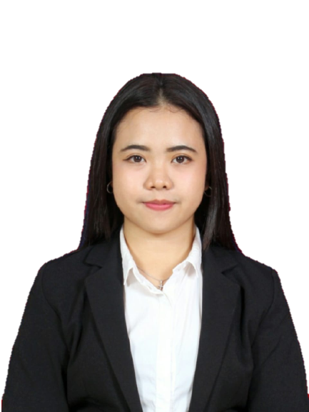
x
Reagie. T.
Moniaga, S. H.
Experience:
CV. OJESON Manado
January 2020 – June 2020
About Me:
PT. Bank Rakyat Indonesia Unit Pondok Gede September 2020 - February 2021
Graduated from De La Salle Catholic University Manado, specializing in Business Law. Active and play a role in student organizational activities. I have work experience as an admin and I have internship experience as a Customer Service (back office) in a banking company. A person who is dexterous and reliable, able to work in a team or individual and is responsible for taking care of matters related to administration.
Food and Beverage Service
August 2020 - Present

Slide 3
x
Case Study
Salah satu client dari ID/X Partners yang bergerak di bidang e-commerce memiliki kebutuhan untuk membuat sebuah Data Warehouse yang berasal dari beberapa tabel dari database sumber. Data Warehouse ini nantinya terdiri dari satu tabel Fact dan beberapa tabel Dimension.
Sebagai Data Engineer, ada beberapa task yang perlu anda lakukan yaitu :
Melakukan Import/Restore Database Staging.
Membuat sebuah Database bernama DWH_Project, serta membuat Tabel Fact dan Dimension dari tabel yang ada di database Staging.
Membuat Job ETL di aplikasi talend untuk memindahkan data dari Staging ke Data Warehouse. Khusus untuk Tabel DimCustomer, lakukan transformasi data dengan merubah data dari kolom FirstName dan LastName menjadi huruf kapital semua, lalu gabungkan kedua kolom tersebut menjadi satu kolom yang bernama CustomerName.
Membuat Store Procedure (SP) untuk menampilkan summary sales order berdasarkan status pengiriman.

Slide 4
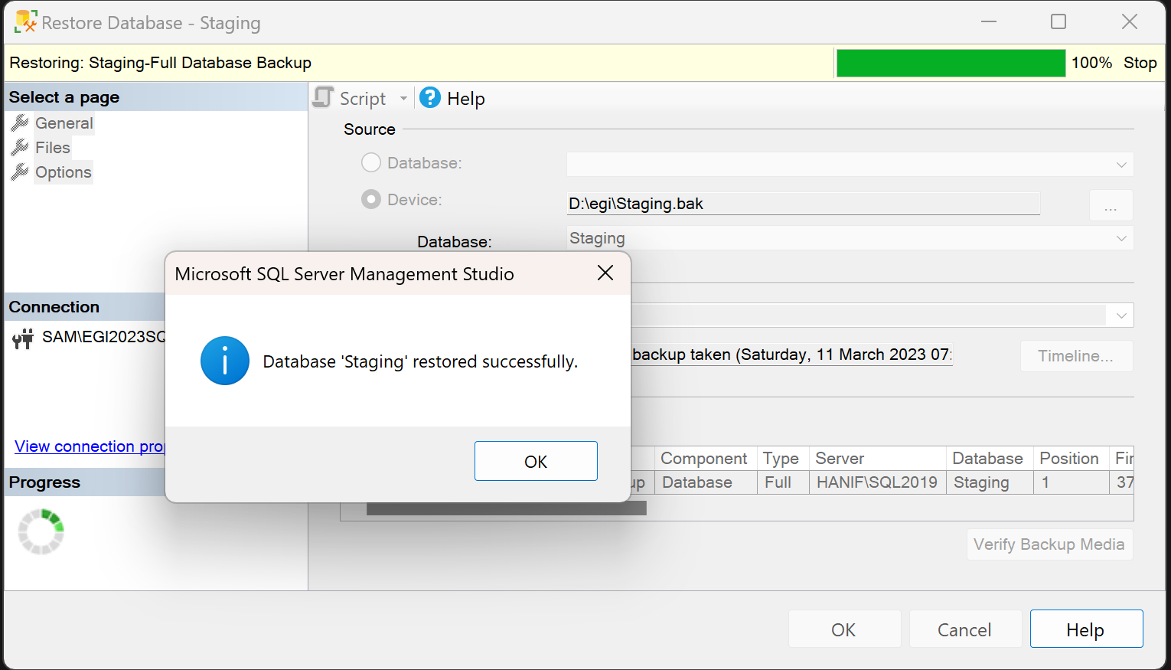
Case Study - Import/Restore Database Staging
x
Restore DataBase File Staging.bak

Slide 5
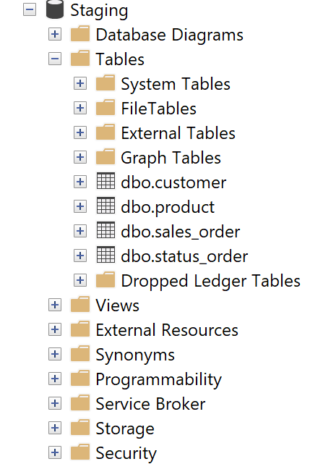
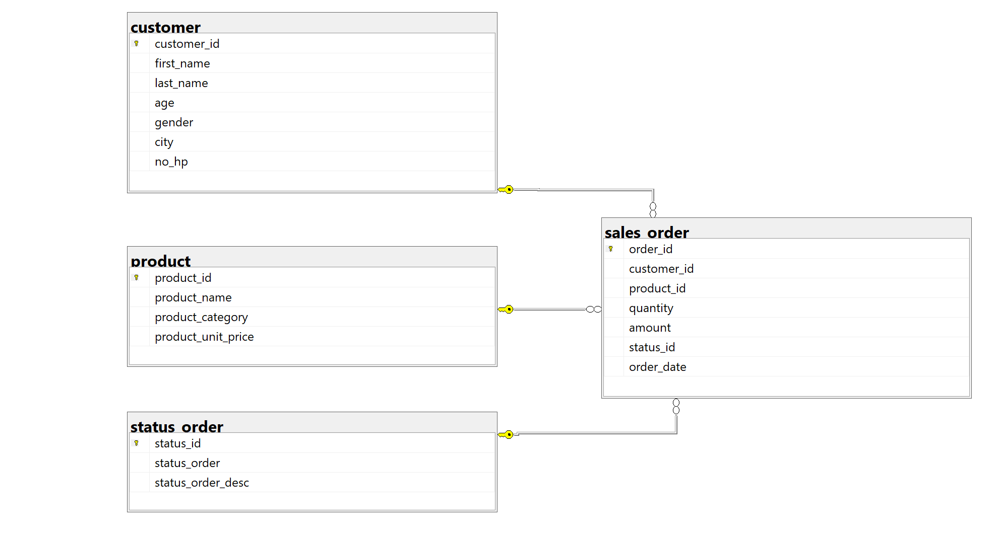
Case Study - Import/Restore Database Staging
x
Tabel Master dan Tabel Transaksi

Slide 6
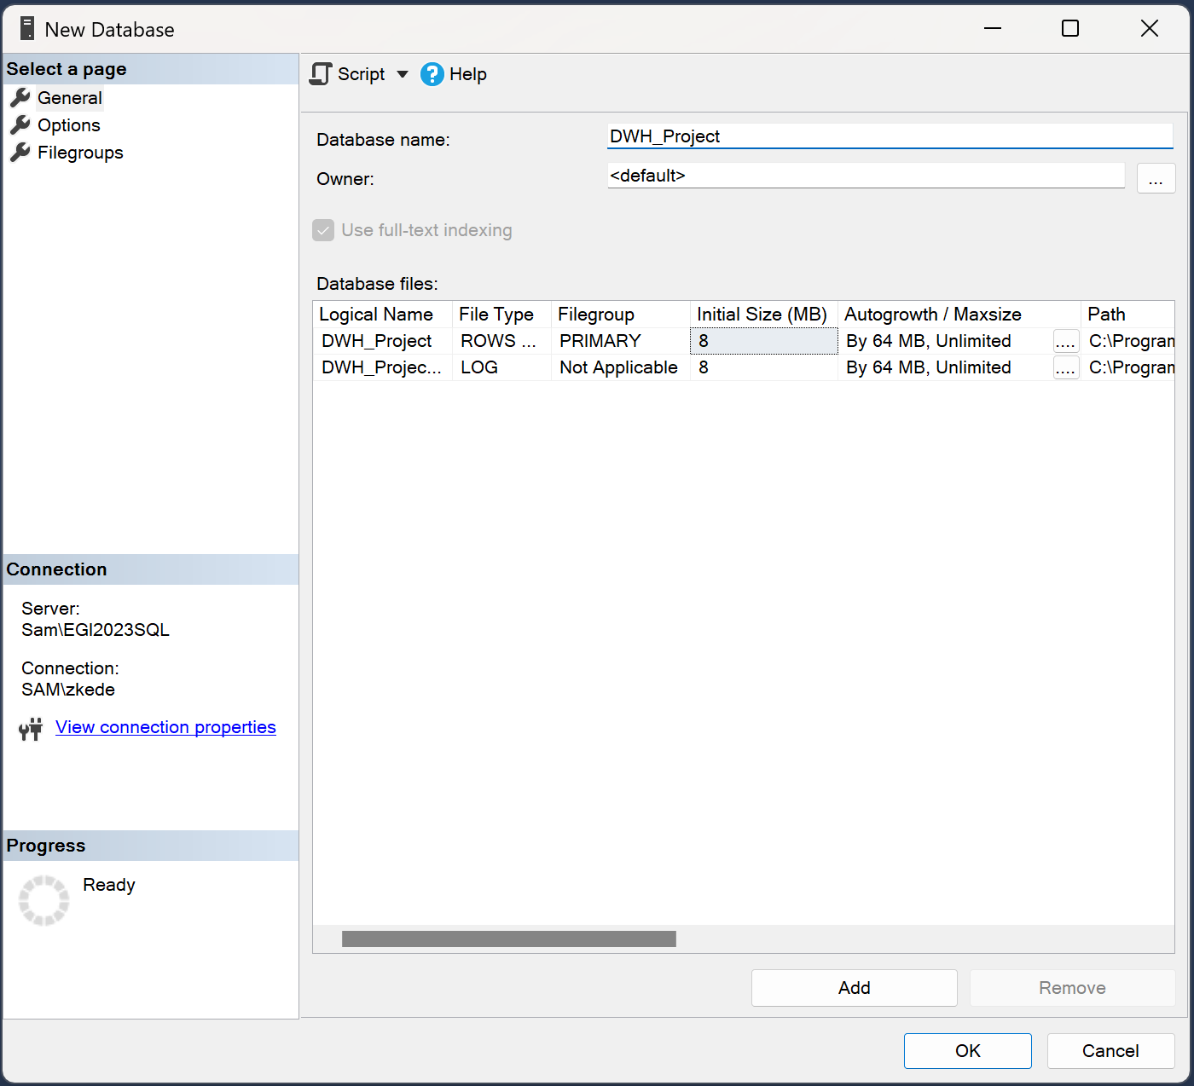
Case Study - Database DWH_Project
x
Membuat DataBase DWH_Project

Slide 7
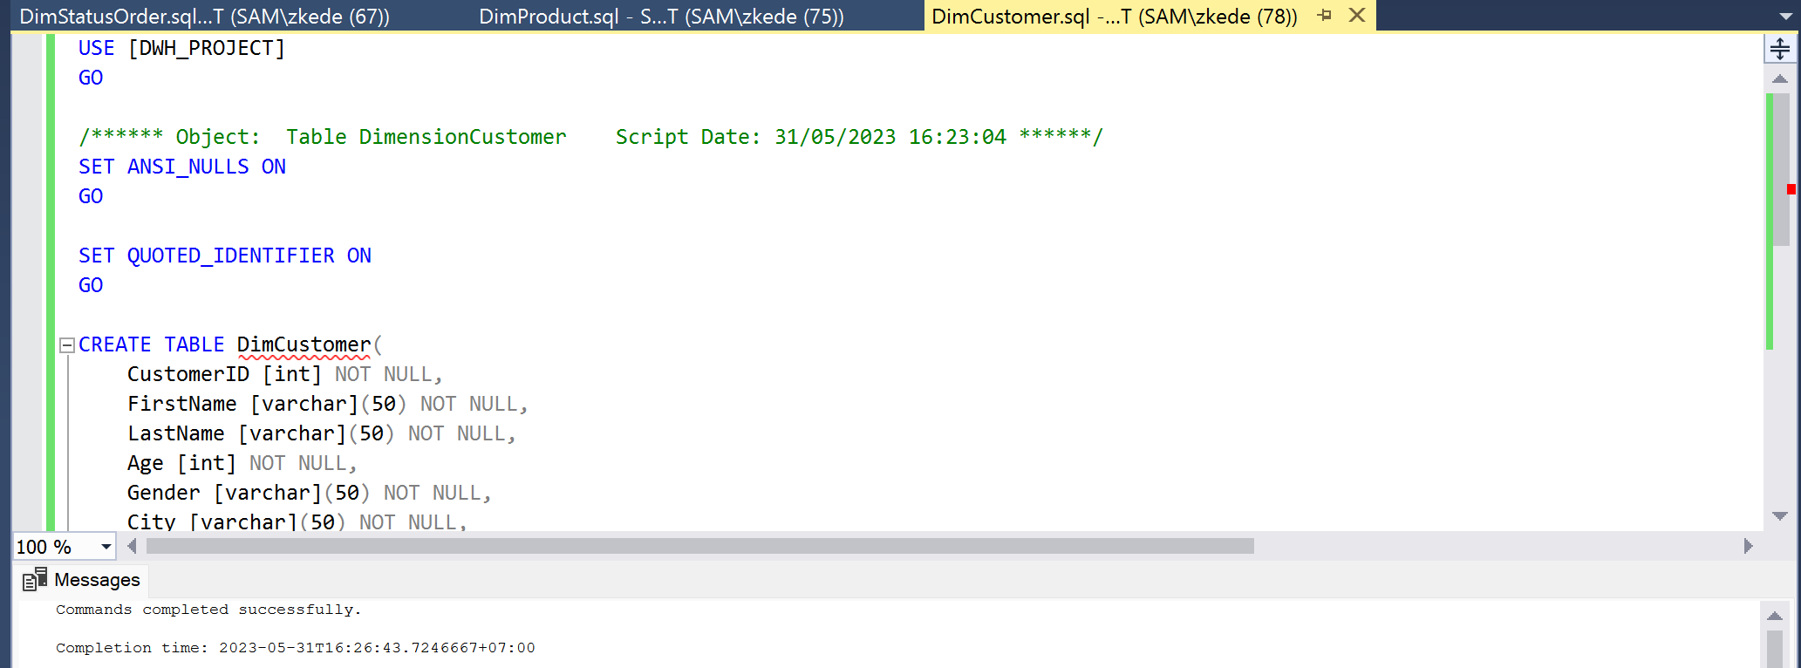
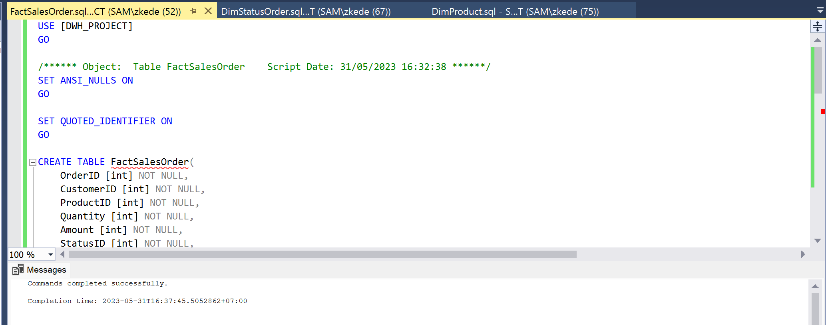
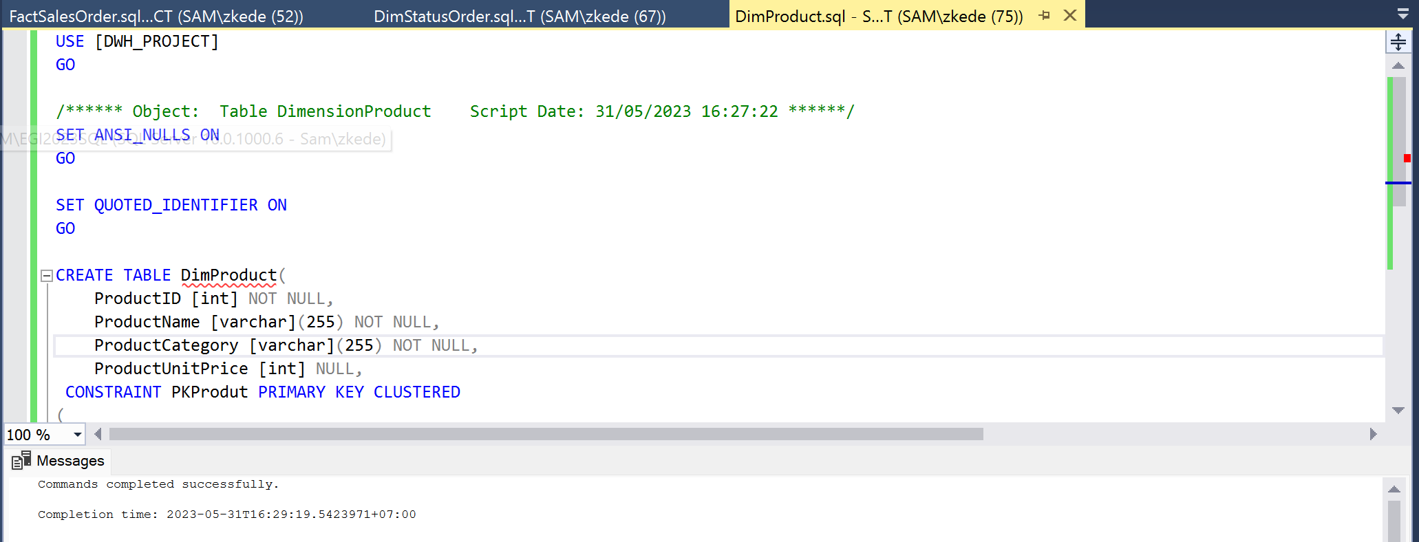
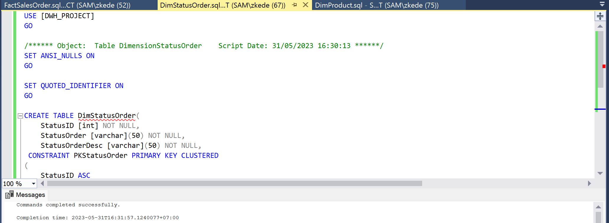
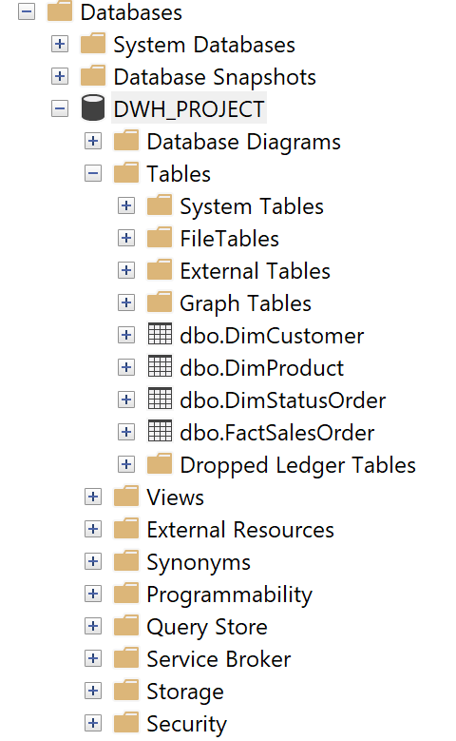
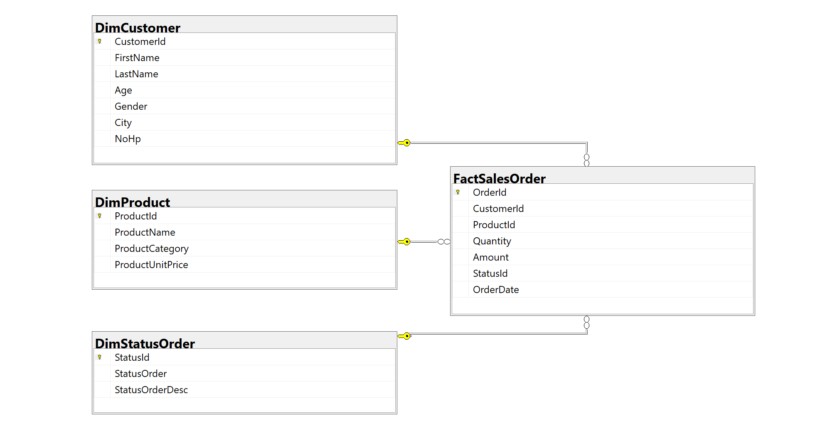
Case Study - Tabel Dimension &Tabel Fact
x
Isi Data
Tabel Dimension dan Tabel Fact

Slide 8
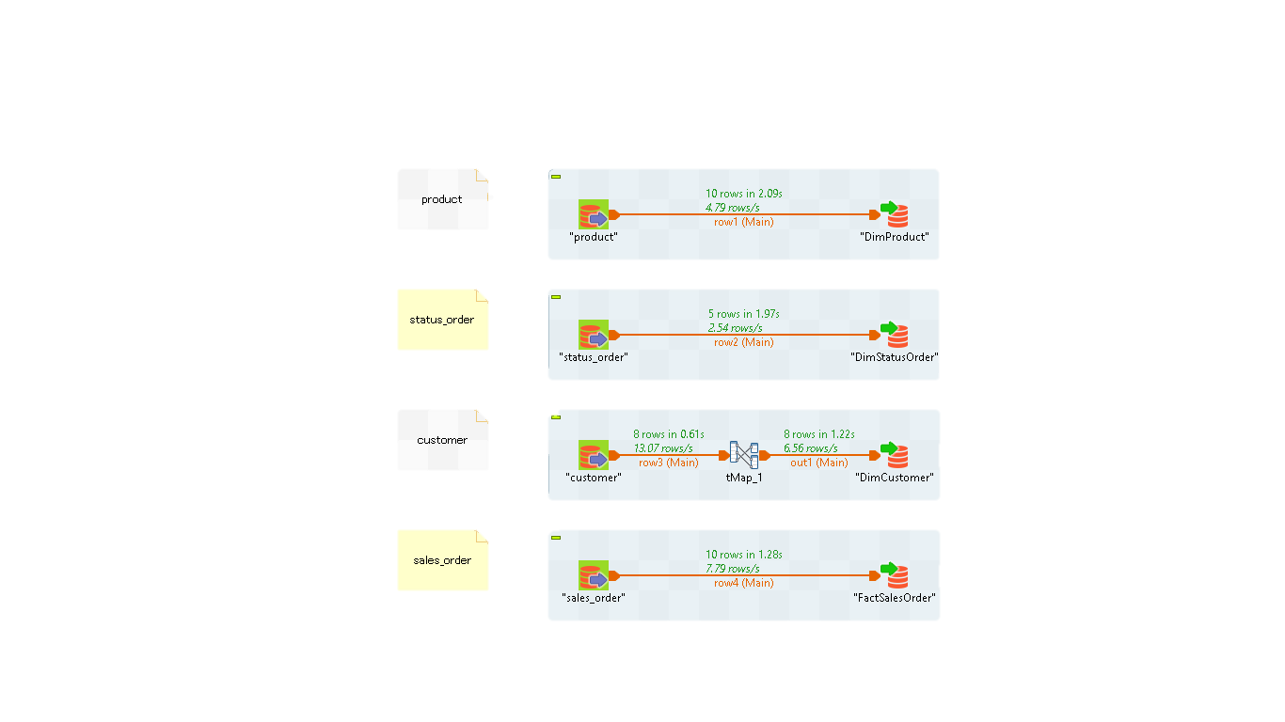
Case Study - Job ETL di Aplikasi Talend
x

Slide 9
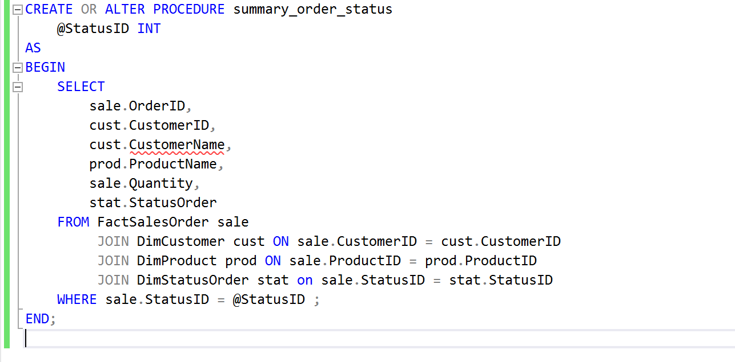
Case Study - Store Procedure (SP)
x
Create Store Procedure
Menjalankan Store Procedure

Slide 10
x
Insert Link Github Here
https://github.com/reagie97?tab=repositories

Slide 11
x
Video Presentation Here
https://drive.google.com/drive/folders/1lz0CRcypmgnNgKIJ_5EGenFkqems5uVW?usp=sharing

Slide 12
Thank You
X
Logo Company

